Slide 1

Dizajnimi I rrjetes ne Komunen e Ferizajt me Packet Tracer
Punuan:
Bleona Zenelaj ID:160714100084
Bardh Berisha ID:160714100056
Lum Berisha ID:170714100109
Profesor:
Blerim Rexha
Asistent:
Haxhi Lajqi

Slide 2
Projekti ne fjale ka pasur per qellim perdorimin e vegles “Cisko Packet Tracer” e cila eshte vegel lider ne Industine e dizajnimit dhe emulimit te Rrjetave Kompjuterike
Ne si grup kemi perdorur Packet Tracer per dizajnimin e rrjetes ne Komunen e Ferizajit si dege kryesore se bashku me 5 dege tjera

Slide 3
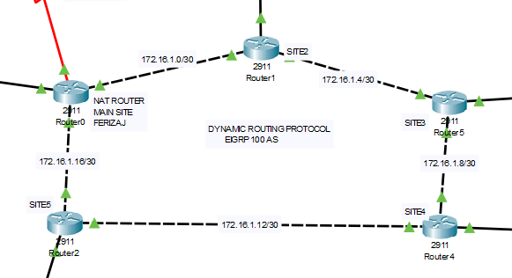
Filialet
Lidhja ne mes te Router-ve eshte e tipit backbone,e cila eshte lidhje ne te cilen secila pike eshte e lidhur me secilen pike tjeter,dhe ne cdo dege eshte nje router.
Routeret jane te tipit Router 2911 dhe switch-at jane te tipit 2960

Slide 4
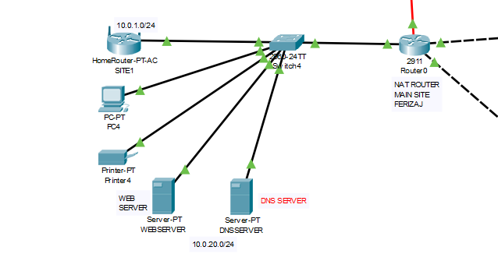
DEGA 1 KRYESORE
VLANs ofrojne menyre te grupimit te paisjeve sikur ato te ishin ne nje LAN.
Grupi I paisjeve ne VLAN komunikojne sikur te ishin te lidhura ne nje kabllo te njejte.
Vlans bazohen ne lidhje logjike,ne vend te lidhjeve fizike.
Vlans I mundesojne nje administruesi ta segmentoje rrjeten bazur ne faktore te ndryshem si psh: funksioni,ekipi I projektit,aplikacioni etj. Pavaresisht lokcationit fizik te perdoruesit ose paisjes

Slide 5
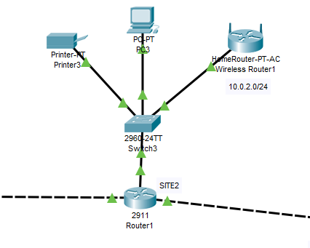
DEGA E DYTE
Ne kete dege eshte bere konfigurimi statik tek PC-ja dhe tek printeri pa e perdorur DHCP_serverin.
NE menyre statike eshte percaktuar IP adresa,Subnet Maska,Default Gateway, edhe DNS serverin.

Slide 6
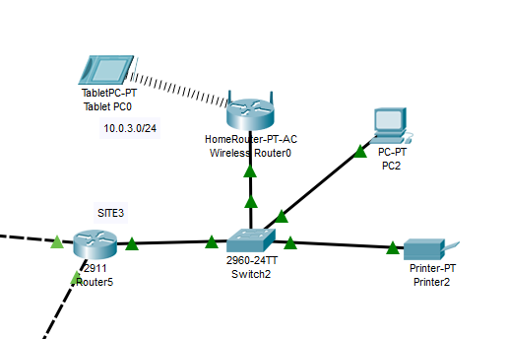
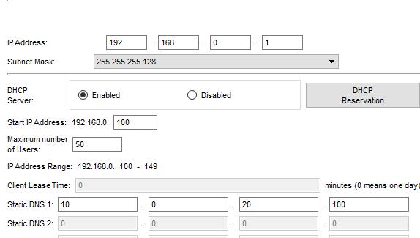
DEGA E TRETE
Tek Wireless Router kemi perdorur SSID per te mundesuar qasje sistematike nga ana e End-Users.
Gjithashtu ne cdo dege eshte konfiguruar DHCP ne menyre qe te mundesohet shperndarje automatike e IP-adresave brenda deges
Wireless Router ben shperndarjen e IP-adresave permes DHCP,me maksimum te perdorueseve 50,duke filluar nga Ip adresa 192.168.0.100

Slide 7
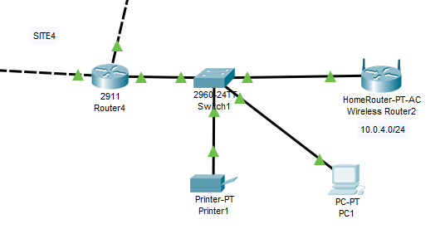
DEGA E KATERT
Eshte perdorur klasa A e IP-adresave per Wireless Router2.

Slide 8
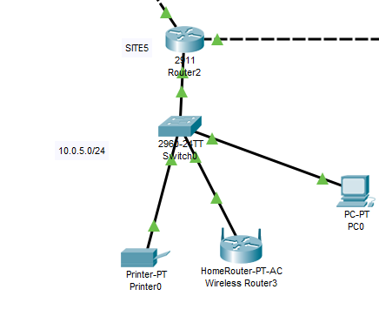
DEGA E PESTE

Slide 9
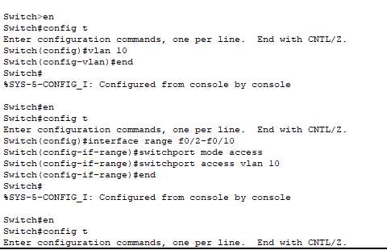
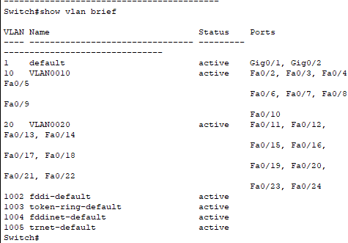
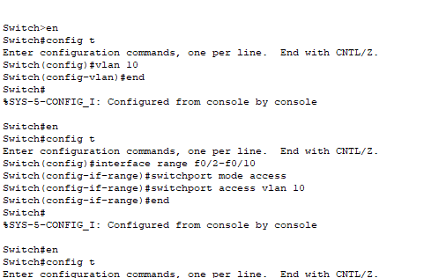
KONFIGURIMI I VLAN-ave

Slide 10
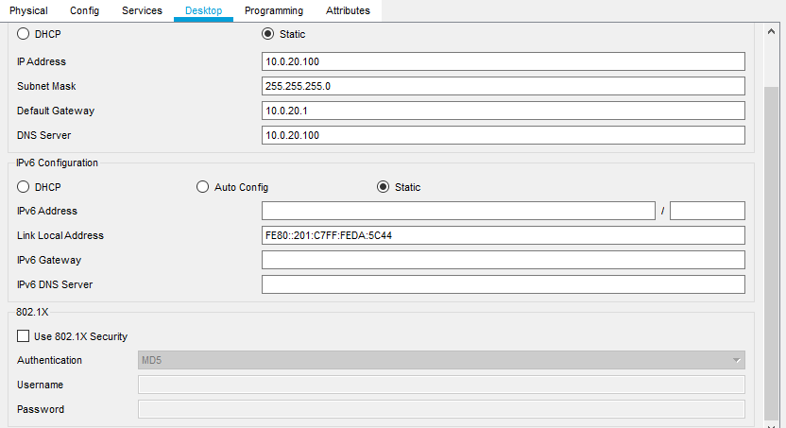
KONFIGURIMI I DNS-Serverit

Slide 11
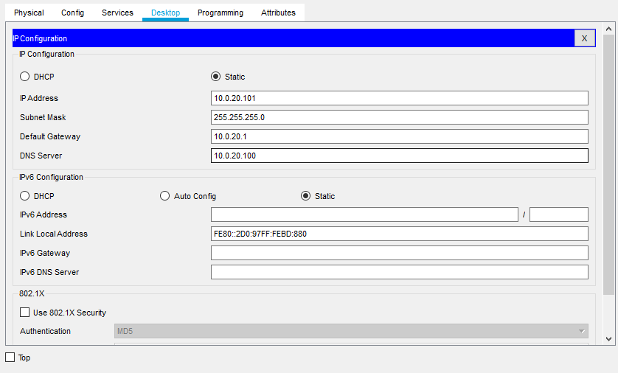
KONFIGURIMI I WEB-SERVER

